Slide 1


(September 2011) INSIDE
The Cambridge Condominium
GM Message.
Dear Residents,
We will have weekly activities for the next view months and I am pleased to invite all Residents & family to PARTICIPATE.
Reading the INSIDE only available now on Resident Info TV Channel & soon in website http://www.cambridge.co.id . Please always UPDATE yourself of the COMMON INFORMATIONS at Cambridge Condominium.
Happy Idul Fitri to those who Celebrate “Mohon Maaf Lahir & bathin” and may we all enjoy also the blessed of the Festival.
Regards,
For Family for Life ..……………
.……………

Slide 2
(September 2011) INSIDE
The Cambridge Condominium
Pesan dari GM .
Penghuni yang Terhormat,
Pada beberapa bulan kedepan, akan ada kegiatan/aktifitas mingguan, saya mengundang penghuni & keluarganya untuk aktif berpartisipasi.
Saat ini informasi INSIDE hanya ada di Chanel TV Resident Info dan akan segera ada di http://www.cambridge.co.id Kami mohon Penghuni untuk selalu UPDATE terhadap Informasi Umum tentang Condominium Cambridge .
Selamat Hari Raya Idul Fitri kepada yang merayakanya, Mohon Maaf Lahir & Bathin, kita semua turut berharap menikmati berkah dari perayaan ini.
Salam,
For Family for Life ..……………
.……………

Slide 3
Try the Auditorium
Who has the Singing Talent ….??
Prove your Talent there !!!
aturday....
inging on.
Tage........
Bring your Favorite Song (on VCD/DVD format)
and Come along with your family or supporter……
S
Schedule
3,10,17 Sept’2011
@ 14.00 – 17.00
..……………
.……………
For Family for Life

Slide 4
Cobalah Auditorium
Siapa yang memiliki talenta bernyanyi ….??
Buktikan talenta anda
aturday....
inging on.
Tage........
Bawalah Lagu-lagu Favorit anda (dlm Format VCD/DVD)
Dan datanglah bersama keluarga atau suporter anda…
Jadwal
3,10,17 Sept’2011
Jan 14.00 – 17.00
S
..……………
.……………
For Family for Life

Slide 5
Aerobic Class
Every Wednesday & Saturday
Time:
05 PM – 07 PM
Location :
Aerobic Room 6th floor
Instructor:
TBA
Schedule
10,14,17 Sept 2011
21, 24 Sept 2011
..……………
.……………
For Family for Life

Slide 6
Aerobic Bersama
Setiap hari Rabu & Sabtu
Jam:
17.00 – 19.00 wib
Lokasi :
Ruang Aerobic Lt 6
Instruktur:
TBA
Jadwal
10,14,17 Sept 2011
21, 24 Set 2011
..……………
.……………
For Family for Life

Slide 7
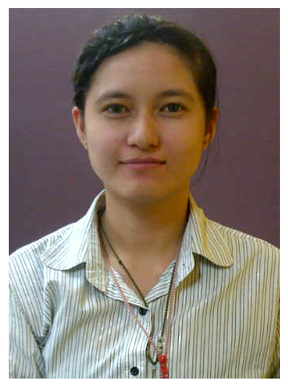
Coaching Clinic
Every Saturday
Time:
10.00 – 12.00
Location :
Indoor Sport Lt 6
Professional Instructor:
Putri
Table tennis
Schedule
10, 17, 24 Sept 2011
..……………
.……………
For Family for Life
For Family for Life

Slide 8
Coaching Clinic
Setiap Hari Sabtu
Jam:
10.00 – 12.00 wib
Lokasi :
Indoor Sport Lt 6
Instruktur Profesional:
Putri
TEnis Meja
Jadwal
10, 17, 24 Sept 2011
..……………
.……………
For Family for Life
For Family for Life

Slide 9
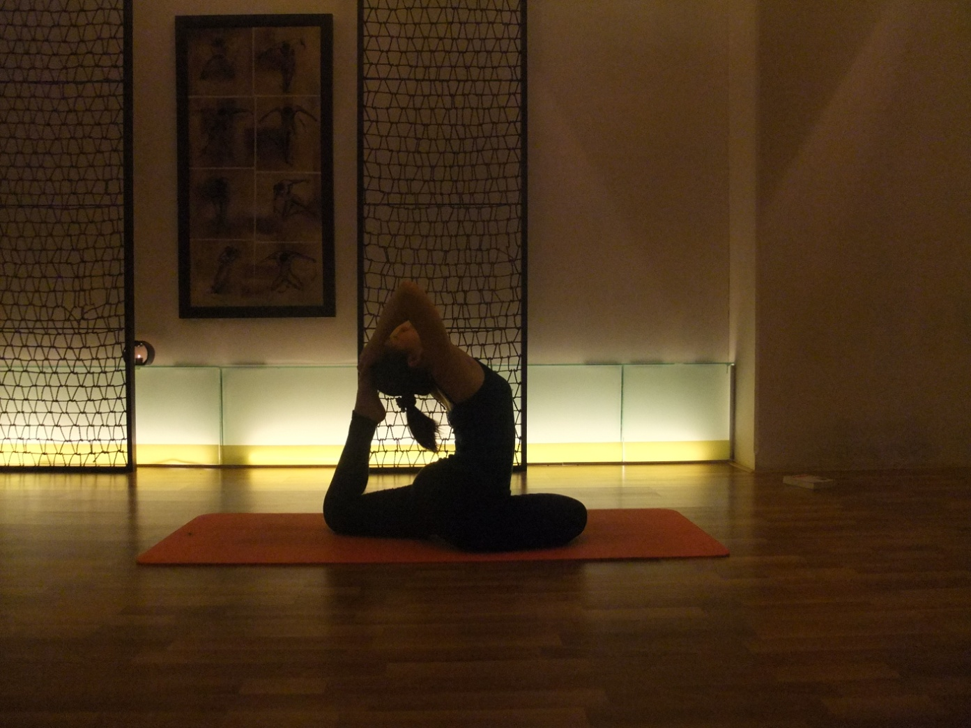
Unique YOGA
Private Class with Yong Yong
(Learned in SHANG-HAI, by Certified Indian Teacher)
Saturday 10, 17,24 September 2011
Time: 10.00
Location: Aerobic Room 6th floor

Slide 10
Unique YOGA
Kelas Khusus bersama Yong Yong
(Bersertifikat dari GURU INDIA di SHANG-HAI)
Hari SABTU 10,17,24 September 2011
JAM: 10.00
Lokasi: Ruang Aerobic Lt 6

Slide 11
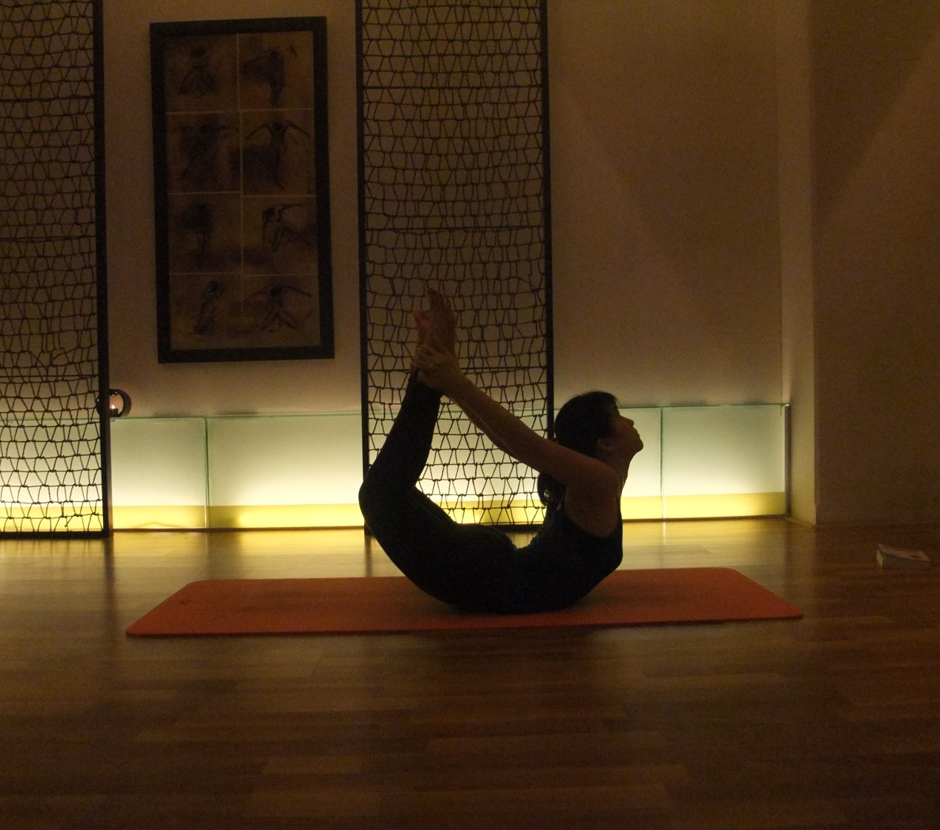
Let’s participate for your wellness
Mari bergabung untuk kesehatan Anda
Condominium Management

Slide 12
IMPORTANT INVITATION ..……………
.……………
We Invite all the Resident to attend the Event of
RESIDENT MEETING
Saturday, October 1st, 2011
11 AM – 1 PM
AUDITORIUM
Agenda:
Socializing House Rules,
Question & Answer

Slide 13
UNDANGAN PENTING ..……………
.……………
Kami Undang Seluruh Resident untuk hadir
pada acara:
PERTEMUAN PENGHUNI
1 Oktober 2011
11.00 – 13.00
AUDITORIUM
Agenda:
SOSIALISASI Peraturan Penghuni
& TANYA JAWAB

Slide 14
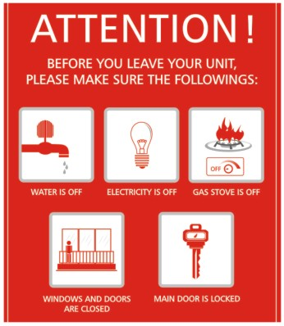
.……………
REMINDER
Sebelum keluar dari Unit, pastikan hal-hal berikut:
Matikan Kran Air
Matikan Lampu atau alat elektronik yang tidak perlu hidup
Matikan Kompor GAS
Tutup & kunci Pintu2 & jendela2
Kunci pintu Utama Unit

Slide 15
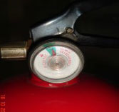
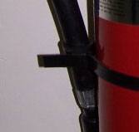
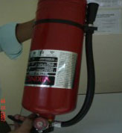
.……………
TIPS
How to Maintenance Fire Extinguisher
Bagaimana merawat Tabung Pemadam Api
Pressure gauge should be at GREEN Position.
Jarum penunjuk tekanan harus pada posisi HIJAU.
The hose has no crack & must be free from obstacle.
Selang tidak retak dan tidak tersumbat / terhalang.
Shake the extinguisher a few times every month.
Kocok dan balikan tabung beberapa kali dalam sebulan
Refill is available.
Kami menyediakan layanan isi Ulang
.

Slide 16
.……………
DO YOU KNOW ?
CAR WASH PLACE (CWP),
Car Wash Place (CWP) are located at 4th & 5th floor, the capacity is car.
CWP is provided only for Resident’s car with Sticker.
The Dirty car is prohibited to ENTER the Condominium moreover to Wash the car there.
Let us remind the driver of this Common Rules for the seek of our interest and benefit of all:
  Safe the WATER & ELECTRICITY consumptions.
  Washing car at Cambridge means easy cleaning.
  Do not repeatedly wash the car (in the Morning & Afternoon).
  Clean as you go and do not make the parking floor wet.
  Keep the floor drain clean.
  Thanks for everyone SUPPORT.

Slide 17
.……………
APAKAH ANDA TAHU ?
TEMPAT CUCI MOBIL (TCM),
Tempat Cuci Mobil (TCM) berada di lantai 4 dan 5 dengan kapasitas 4 kendaraan.
TCM hanya diperuntukan bagi mobil PENGHUNI yang ber-Sticker.
Mobil sangat kotor dilarang MASUK apalagi dicuci disana.
Mari kita Ingatkan Para Supir mengenai BATASAN UMUM TCM, untuk kepentingan & keuntungan kita bersama:
  HEMAT penggunaan AIR & LISTRIK.
  Mencuci Mobil hanya PENCUCIAN RINGAN.
  Jangan mencuci mobil berulang-ulang (Pagi dan Sore)
  Jaga kebersihan dan jangan membasahi area Parkir.
  Jaga bersama agar “Floor Drain” tidak tersumbat.
  Terima kasih untuk turut MEMBANTU .

Slide 18

DO YOU KNOW ? ..……………
.……………
BUNGA SEPATU
Nama Inggris :Chinese Hibiscus- Rose
Nama Latin :Hibiscus Rosa - Sinensis
Nama Indonesia : Bunga Sepatu
The Chinese hibiscus (Hibiscus rosa-sinensis,
Dari keluarga Malvaceae), tumbuh di Asia
Tenggara yang berhawa Tropis dan Sub Tropis
Bunganya Besar, tetapi tidak begitu harum, Memiliki beberapa varitas dengan warna yang berbeda-beda diantaranya Putih, Kuning, orange, pink dan merah ruby serta lapisan dan ketebalan bunga yang berbeda-beda.
Bunga Jenis ini ada di TAMAN KITA.
.

Slide 19

DO YOU KNOW ? ..……………
.……………
DAUN BAHAGIA
Nama Latin : Dumb Cane (Fam: Araceae)
Daerah Asal : Colombia, Venezuela
Penempatan : Dalam Ruang
Perbanyakan : Stek & Biji
Agar pertumbuhannya lebih sehat &Warna daunnya lebih cantik, keluarkan yang di dalam ruang untuk memperoleh matahari pagi seminggu sekali. Bila dikonsumsi dapat menyebabkan rasa kelu
pada mulut lidah yang menyebabkan kebisuan sementara, karena inilah Daun Bahagia Disebut Dumb Cane.

Slide 20
DO YOU KNOW ? ..……………
.……………
Apakah Anda Mempunyai Masalah
Dengan Tanaman ?
Tanaman menguning, hitam, layu, daun pucat dan mati tiba-tiba.
Tanaman yang awalnya berbunga, dalam periode yangcukup lama tidak keluar bunga.
Tanaman dihinggapi macam serangga dan kutu.
Pertumbuhan yang tidak sempurna diakibatkan media dan pemeliharaan yang salah.
Tanaman ditinggal berpergian dalam waktu yang cukup lama.
Membeli tanaman dari tempat yang cukup jauh sehingga mengalami stress.
Dan berbagai masalah lainnya yang mungkin bisa terjadi.
BAWALAH TANAMAN ANDA KEPADA KAMI,
GARDENING, FLORIST and NURSERY
CAMBRIDGE CONDOMINIUM
Contact Person Aries Sagita
Telp 061. 4550999 atau 061.77885409

Slide 21
OTHERS ..……………
.……………
Any changes & Additional Info regarding INSIDE, we will update as soon as possible.
We recommend All Resident to always watch the Resident Info TV Channel.
Any Feedback, Complaint, Ideas for the best of un in Condominium, please write the letter or call Tenant Relations, Assistant Manager or General Manager.
Any unclear matters or Questions, please see us as we are available 24 hours.
Condominium Management

Slide 22
LAIN –LAIN ..……………
.……………
Jika ada PERUBAHAN & INFORMASI TAMBAHAN, mengenai INSIDE akan segera kami masukan.
Seluruh Resident di mohon untuk selalu melihat Resident Info TV Channel ini.
Jika ada Keluhan, Masukan atau Ide-ide untuk kebaikan bersama, silahkan menyurati atau menghubungi Tenant Relations, Assistant Manager atau General Manager langsung.
Jika ada hal yang belum jelas atau yang ingin ditanyakan, silahkan bertanya LANGSUNG, karena kami ada 24 JAM.
Condominium Management

